Slide 1
Fall 2017
Spring 2023
C语言程序设计
The C programming language
赵三元

Slide 2
Lecture 9
结构、联合和枚举

Slide 3

Outline
引言
结构定义和引用
结构和数组
结构和指针
结构和函数
联合
枚举

Slide 4
9.1 引言
从基本数据类型到抽象数据类型
二进制数——类型本不存在
  内存里存的内容，你认为它是什么，它就是什么
  在早期的机器指令及汇编语言中，数据对象均用二进制数表示，没有类型的概念
一般的CPU只支持两种类型
  整数、浮点数

Slide 5
9.1 引言
从基本数据类型到抽象数据类型
在高级语言引入了基本数据类型
  整型、浮点型、字符型等
  不同语言会定义不同的基本类型
  基本数据类型并不能方便地解决所有问题
    有些语言（如PL/1）中试图规定较多的类型，如数组、树、栈等，但实践证明不是个好办法

Slide 6
9.1 引言
如何描述和记录一个人的姓名、年龄、性别等多种信息
int num; char name[20]; char sex;
int age; int char addr[30];
描述和记录多个人的信息
如何用计算机程序管理下述表格
Id | Name | Sex | Time Of Enter | Courses
 |  |  |  | C language | English | Math | Music
1 | Kevin | M | 2009 | 90 | 83 | 72 | 82
2 | Thomas | M | 2009 | 78 | 92 | 88 | 78
3 | Jason | M | 2009 | 89 | 72 | 98 | 66
4 | Megan | F | 2009 | 78 | 95 | 87 | 90
5 | … …
6 | … …

Slide 7
多数组方案?
Id | Name | Sex | Time Of Enter | Courses
 |  |  |  | C language | English | Math | Music
1 | Kevin | M | 2009 | 90 | 83 | 72 | 82
2 | Thomas | M | 2009 | 78 | 92 | 88 | 78
3 | Jason | M | 2009 | 89 | 72 | 98 | 66
4 | Megan | F | 2009 | 78 | 95 | 87 | 90
#define STU_NUM 30
#define Nm_LEN 10
int studentId[STU_NUM] = {1,2,3,4};
char studentName[Nm_LEN][STU_NUM] =
{{“Kevin"},{“Thomas"},{“Jason"},{“Magen"}};
char studentSex[STU_NUM][2] = {{“M"},{“M"},{“M"},{“F"}};
int timeOfEnter[STU_NUM] = {2009,2009,2009,2009};
int scoreC[STU_NUM] = {90,78,89,78};
int scoreEnglish[STU_NUM] = {83,92,72,95};
int scoreMath[STU_NUM] = {72,88,98,87};
int scoreMusic[STU_NUM] = {82,78,66,90};

Slide 8
多数组方案：多个数组各自独立存储
1
Kevin
M
2009
2
Thomas
M
2009
3
Jason
M
2009
4
Megan
F
2009
……
……
……
……
90
83
72
82
78
92
88
78
89
72
98
66
78
95
87
90
……
……
……
……

Slide 9
多数组方案的缺陷
多数组内存存储分散，寻址效率低下
对数组进行操作时，容易发生错位
  如增删、修改一条记录
结构零散，不易管理

Slide 10
希望的存储方案：同一属性的所有数据存储在一起，逻辑上相关联
1
2
3
4
Kevin
Thomas
Jason
Megan
M
M
M
F
2009
2009
2009
2009
90
78
89
78
83
92
72
95
72
88
98
87
82
78
66
90
这些属性具有内在联系：同一个学生的相关属性。

Slide 11
9.1 引言
从基本数据类型到抽象数据类型
用户自己构造数据类型-复合数据类型
  由基本数据类型迭代派生而来，表示复杂的数据对象
    典型的代表就是“结构”
抽象数据类型（Abstract Data Type，简称ADT）
  在复合数据类型基础上增加了对数据的操作
抽象数据类型进而进化为“类(Class)”
  这是一个跨时代的进步
  Class是Object-Oriented的一个重要概念

Slide 12
Outline
引言
结构的定义和引用
结构和数组
结构和指针
结构和函数
联合
枚举

Slide 13
希望的存储方案：同一属性的所有数据存储在一起，逻辑上相关联
9.2 结构的定义和引用
解决方案：采用结构
  定义结构：描述“学生”信息是如何组成组成的；
  声明结构变量：使用变量存储学生信息；
  使用结构变量：进行相关的数据处理。
结构是一种自定义数据类型。

Slide 14
9.2 结构的定义和引用
结构：逻辑上相关的一组分量的集合。
结构中的分量可以是不同类型的数据，结构中的分量称为结构的成员。
结构的定义：在使用结构之前，首先要给出结构的组成。结构定义声明了组成该结构的成员以及每个成员的类型。

Slide 15
9.2 结构的定义和引用
结构类型定义的一般形式
  struct 结构类型名称
    { 数据类型 成员名1;
    数据类型 成员名2;
    ……
    数据类型 成员名n；
    };
Example:
struct date
{
int year; /* 年 */
int month; /* 月 */
int day; /* 日 */
}; /* 定义结构类型date */

Slide 16
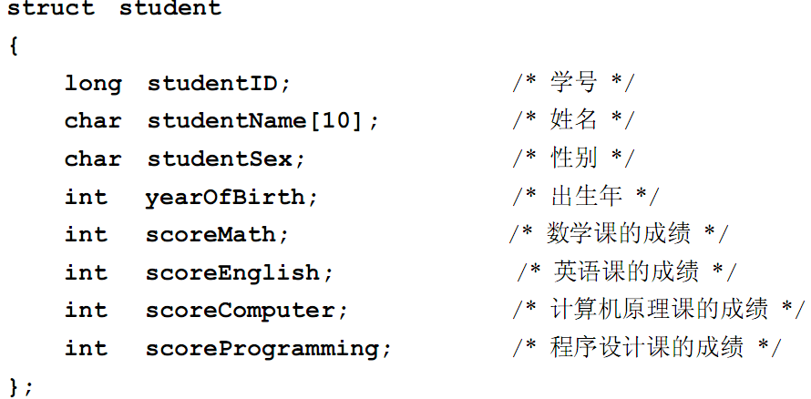
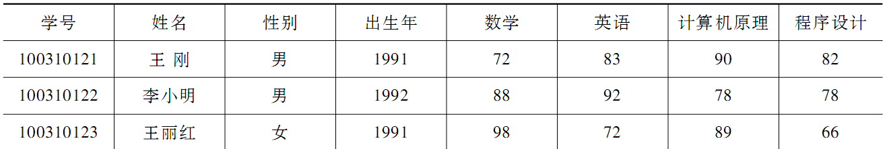
结构类型的定义
9.2 结构的定义和引用
定义了一个结构类型
结构类型名，称为结构标签(Structure Tag)
构成结构的变量称为结构的成员(Structure Member)

Slide 17
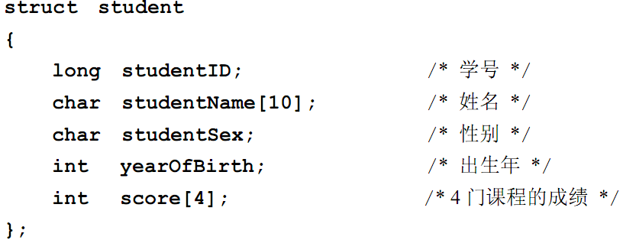
结构类型的定义
Don’t forget the semicolon!!
结构模板(Structure Template)
形成一个类型声明的样板
用于生成结构变量
但并未声明结构变量
因而编译器不为其分配内存

Slide 18
9.2 结构的定义和引用
结构变量的声明
（1）已经定义结构类型，用结构类型声明变量名
struct student stu1；
结构类型为 struct student
结构类型变量名为 stu1

Slide 19
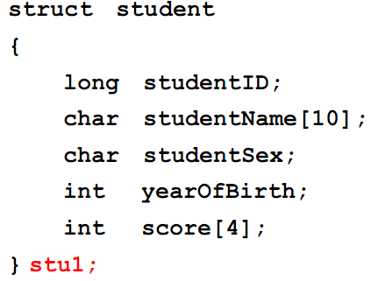
9.2 结构的定义和引用
结构变量的声明
（2）在定义类型的同时声明变量

Slide 20
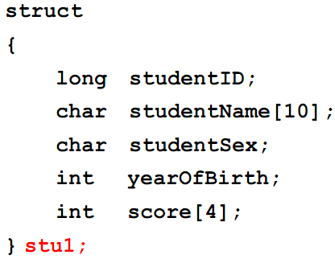
9.2 结构的定义和引用
结构变量的声明
（3）直接定义结构体变量（不指定结构类型名/结构标签）

Slide 21
用typedef定义数据类型
关键字typedef为一种已存在的类型定义一个别名，并未定义新类型
Example：已知
typedef int INTEGER;
typedef float REAL;
下列语句就是等价的：
int i, j; float pai；
等价于
INTEGER i, j; REAL pai;

Slide 22
9.2 结构的定义和引用
用typedef定义数据类型
关键字typedef为一种已存在的类型定义一个别名，并未定义新类型
typedef语句的一般形式：
typedef 已定义的类型 新的类型；
Example
typedef struct student STU;
STU与struct student类型是同义词

Slide 23

9.2 结构的定义和引用
用typedef定义数据类型
Example
typedef struct student {
long studentID;
char studentName[10];
char studentSex;
int yearOfBirth;
int score[4];
}STU;
STU与struct student类型是同义词

Slide 24
9.2 结构的定义和引用
用typedef定义数据类型
关键字typedef为一种已存在的类型定义一个别名，并未定义新类型
已知 typedef struct student STUDENT;
1.struct student stu1, stu2;/*It works*/
2.student stu1, stu2; /*Can this work?*/
3.struct stu1, stu2; /*Can this work?*/
4.STUDENT stu1, stu2; /*It works!*/

Slide 25
结构体的初始化
9.2 结构的定义和引用
结构的初始化和数组的初始化方式相同。
将结构变量today初始化为2011年12月8号
struct date today = {2011,12,8};
  初始化数据的个数与结构成员的个数应相同，按成员的先后顺序一一对应赋值。
  每个初始化数据必须符合与其对应的成员的数据类型。
  大括号中的初始值必须是常量表达式

Slide 26
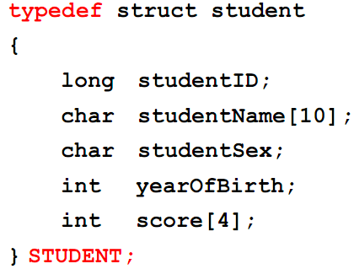
9.2 结构的定义和引用
结构变量的初始化
等价于
已知

Slide 27
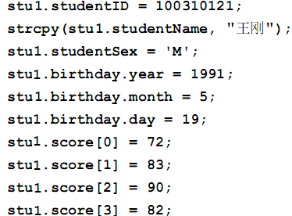
9.2 结构的定义和引用
结构变量的初始化
等价于
注意！

Slide 28
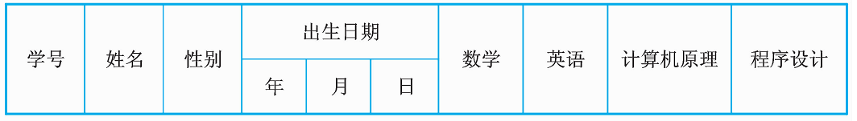
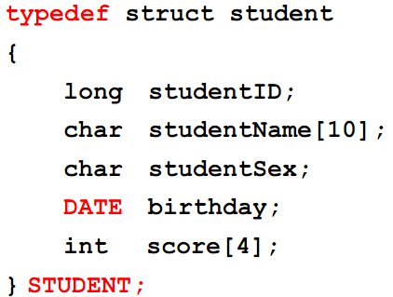
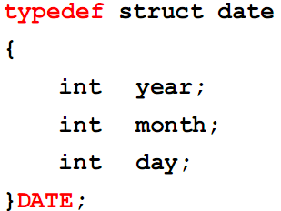
嵌套的结构体与初始化
嵌套的结构体（Nested Structure）就是在一个结构体内包含了另一个结构体作为其成员
结构体定义
可以嵌套

Slide 29
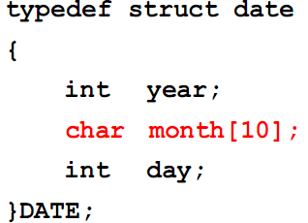
嵌套的结构体与初始化
嵌套的结构体（Nested Structure）就是在一个结构体内包含了另一个结构体作为其成员
结构体定义
可以嵌套

Slide 30
Example：
struct date /* 在函数的外部定义结构date */
  { int month, day, year; } ;
struct person /* 在函数外定义结构person */
  { char name [14], sex;
  struct date birthday; /* 嵌套定义 */ } ;
对date类型的变量，用如下形式进行初始化：
struct date today = {10, 1 , 1992};
如对变量man的初始化可用如下形式：
struct person man =
{ "zhao", 'M', {3,28,1960}};

Slide 31

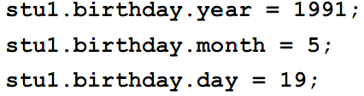

结构变量的引用
访问结构体变量的成员必须使用成员选择运算符（也称圆点运算符）
  “.”是运算符：访问结构中的成员。
  “.”优先级最高；结合性为从左到右。
当出现结构体嵌套时，必须以级联方式访问结构体成员

Slide 32
Example：用结构描述个人基本情况，打印个人档案。
struct person xu = { "Xu lihui", 'M', {1992, 10, 4} };
int main ( ){
static struct person fang={"Fang jin",'M',{1993,9,13} };
/* 说明内部静态结构变量fang，并初始化结构变量 */
printf ("name sex birthday\n");
printf ("-------------------------------\n");
printf ("%-14s %-4c%4d.%2d.%2d\n", xu.name, xu.sex,
xu.birthday.year, xu.birthday.month, xu.birthday.day);
printf ("%-14s %-4c%4d.%2d.%2d\n", fang.name,fang.sex,
fang.birthday.year,fang.birthday.month,fang.birthday.day);
}

Slide 33
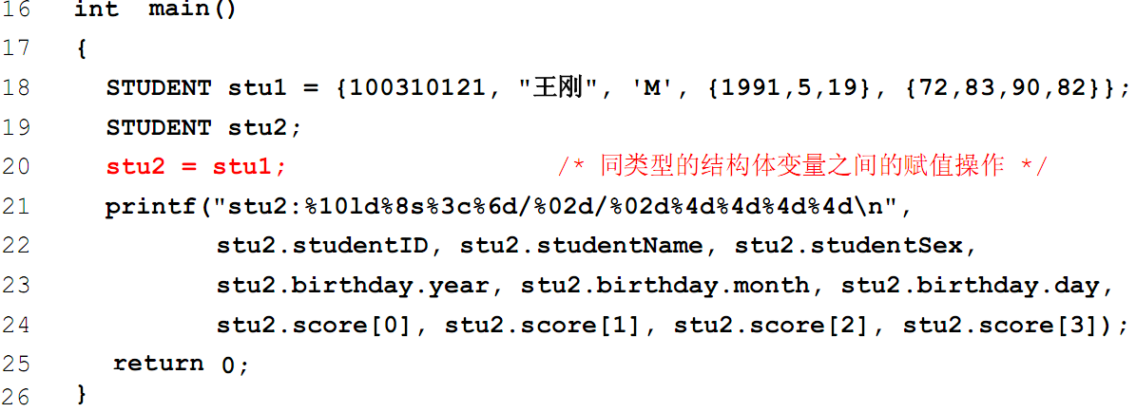
结构体变量的引用
【例1】演示结构体变量的赋值和引用方法
按结构体的成员顺序逐一对相应成员进行赋值
格式符%02d中2d前面的前导符0表示输出数据时，若左边有多余位，则补0

Slide 34
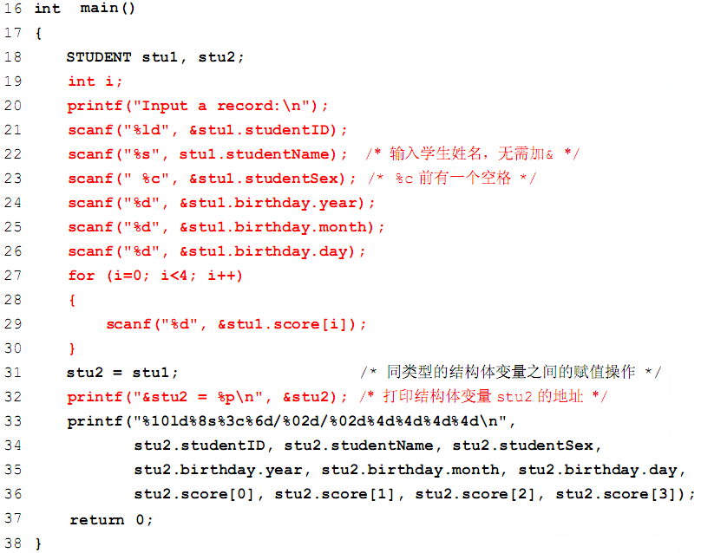
【例】若要从键盘输入结构体变量stu1的内容，那么程序如何修改？
两个地址有何不同？

Slide 35
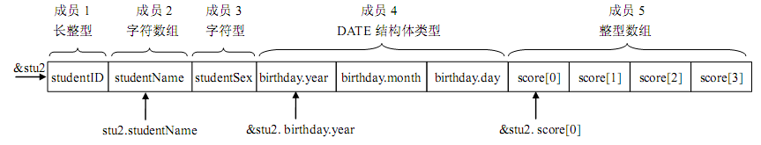
【例】若要从键盘输入结构体变量stu1的内容，那么程序如何修改？
结构体成员的地址与该成员在结构体中所处的位置及其所占内存的字节数相关
结构体变量的地址&stu2是该变量所占内存空间的首地址

Slide 36

9.2 结构的定义和引用
Example：为了处理通信录，可以定义如下结构：
struct address
  { char name[30]; /* 姓名*/
  char street[40];/* 街道名称*/
  char city[20]; /*城市*/
  char state[2]; /*省市代码*/
  unsigned long zip; /* 邮政编码*/
} Mraz, Brown, Wang;
Mr. Jason Mraz
#15 Linkin Avenue
San Francisco
California 31000
U.S.A
wang ( 96字节)
Mr. Walter C. Brown
18 Kingway Avenue
Salzport
Hants P07 8BL
England
30字节
name
40字节
street
20字节
city
2字节
state
4字节
zip

Slide 37
9.2 结构的定义和引用
sizeof( ) 求结构变量占用内存大小
单目运算sizeof，求运算对象占用的内存空间的字节数。 一般形式：
sizeof( 变量 或 数据类型说明符 )
sizeof(today);
sizeof(struct date);
sizeof(wang);
sizeof(struct address);
wang (struct address)
96个字节
today (struct date)
12个字节
30字节
name
4字节
year
40字节
street
4字节
month
20字节
city
4字节
day
2字节
state
4字节
zip

Slide 38
9.2 结构的定义和引用
Example：sizeof运算的意义。
int main ( )
{ char str[20];
struct date /* 定义结构date */
{ int year, month, day;
} today; /* 声明结构变量today */
struct address /* 定义结构address */
{ char name[30],street[40],city[20],state[2];
unsigned long int zip;
} wang; /* 声明结构变量wang */
......
}

Slide 39
9.2 结构的定义和引用
Example：sizeof运算的意义。（续）
printf("char: %d\t", sizeof(char));
printf("int: %d\t", sizeof(int));
printf("long: %d\t", sizeof(long));
printf("float: %d\n", sizeof(float));
printf("double: %d\t", sizeof(double));
printf("str: %d\t", sizeof(str));
printf("date: %d\t", sizeof(struct date));
printf(“today: %d\t", sizeof(today));
printf("wang: %d\n", sizeof(wang));
1
4
4
4
8
20
6
6
96

Slide 40
sizeof( ) 求结构变量占用内存大小
结构体变量的各成员在内存中是相邻存储的
结构体变量所占用的内存
  是所有成员变量的内存总和吗？
  理论上，结构体变量占用的内存为所有成员变量的内存总和
  事实上，所有数据类型在内存中都是从偶数地址开始存放的，且结构所占的实际空间一般是按照机器字长对齐的，这样可以提高CPU访问内存的效率
  可以使用sizeof 函数获得结构体的大小
char
int
char
m1
m2
m3
char
int
char
m1
m2
m3

Slide 41
结构体所占内存的字节数
ch
f
ch
非所有成员变量的内存总和
12个字节
ch
f
ch
结构体变量的成员的存储对齐规则是与机器相关的
具有特定数据类型的数据项大小也是与机器相关的
所以一个结构体在内存中的存储格式也是与机器相关的

Slide 42
9.2 结构的定义和引用
小结：结构变量的声明（或说明）
基本数据类型，int/long/double等，是由系统事先定义，可直接使用。
在使用变量之前，要先声明(说明)变量。
结构是一种构造型数据类型，用户要根据自己的需要可定义结构的组成。
要使用结构必须先说明结构类型的变量。
定义结构是定义了一种由不同的成员组成的复合类型，而只有用这种结构类型声明了一个变量，才会产生具体的实体(变量)。

Slide 43
9.2 结构的定义和引用
小结：关于结构类型的声明（或说明）
数据类型与变量是不同的概念
  在说明结构变量时一般先定义一个结构类型，然后再声明变量为该结构类型。
  只能对变量赋值、存取或运算，而不能对一种数据类型赋值、存取或运算。
  在编译时，对类型是不分配空间的，只对声明的变量分配空间。

Slide 44
9.2 结构的定义和引用
关于结构类型的声明（或说明）
  对结构中的成员，可以单独使用，它的作用与地位相当于普通变量。
  成员也可以是结构。
  成员名可以与程序中的变量名相同，二者代表不同的对象。

Slide 45
结构体变量的赋值
Example ：用结构描述一个人的基本情况。
根据结构体man定义一个关于1999年3月28日出生的zhang先生的变量：
strcpy( man.name, ”zhang”);
/* 注意：不能写成 man.name="zhang"; */
man.sex = ’M’; /* 为结构中的字符成员赋值 */
man.birthday.year = 1999;
man.birthday.month = 3;
man.birthday.day = 28;
/* 为嵌套定义的结构中的成员赋值 */

Slide 46
结构体变量的赋值
  如果要将“zhang”改为“zhong”，只要将结构变量 man 中的数组成员 name 下标为2的元素 ‘a’ 改为 ‘o’ 即可。
  可使用语句：
man.name[2] = 'o';
/*为结构变量中数组成员的一个元素赋值*/

Slide 47
结构体变量的计算
对结构变量的整体操作
能够对结构进行整体操作的运算符只有：
    赋值：=
    取地址：&
Example：
struct date sunday, today;
today.year = 2014; today.month = 5; today.day = 18;
sunday = today; /* 结构变量整体赋值 */

Slide 48
结构体变量的计算
  对成员变量可以象普通变量一样进行各种运算。
student2.birthday.year = student1.birthday.year;
sum = student1.birthday.month + 12;
student1.age ++;
++ student1.age;
  可以引用成员的地址，也可以引用结构变量的地址。
  Example：
scanf (”%d”, &student1.num);
printf(”%p”, &student1);

Slide 49
Example：输入今天的日期，然后输出该日期。
#include <stdio.h>
int main ( )
{ struct date { /* 在函数中定义结构类型date */
int year, month, day;
} ;
struct date today; /* 说明结构变量today */
printf ("Enter today date:");
scanf("%d%d%d",
&today.year, &today.month, &today.day);
printf("Today: %d.%d.%d\n",
today.year, today.month, today.day);
}

Slide 50
Outline
引言
结构定义和引用
结构和数组
结构和指针
结构和函数
联合
枚举

Slide 51
9.3 结构和数组
结构与数组的关系
  在结构中使用数组作为结构的成员；
  使用结构类型作为数组的基类型构成数组——结构数组
结构数组
数组中的每一个元素都是结构。
例：记录100个人的基本情况。
struct person man[ 100 ];
man 是有100个元素的结构数组，数组的每个元素为 struct person 型。

Slide 52
9.3 结构和数组
结构数组
  结构数组的起始下标从 0 开始
  数组名表示该结构数组的首地址。
  结构数组存放在连续的内存区域中，占用内存大小为结构类型的大小乘以数组元素的数量。
  struct person man[100];
  43 * 100 = 4300 字节
man[0]
man[1]
man[99]
30
1
2
2
2
30
1
2
2
2
......
30
1
2
2
2
n
s
y
m
d
n
s
y
m
d
n
s
y
m
d

Slide 53
9.3 结构和数组
访问结构数组中的元素及结构成员
  要访问结构数组中的具体元素，必须遵守数组使用的规定，按下标进行访问；
  要访问结构数组中某个具体元素下的成员，又要遵守有关访问结构成员的规定，使用“.”访问运算符和成员名。

Slide 54
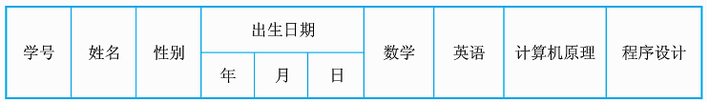
结构体数组的定义和初始化

Slide 55
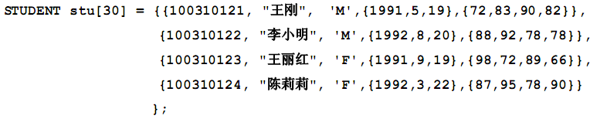
结构体数组的定义和初始化
出生日期
计算机原理
程序设计
学号
姓名
性别
年
月
日
数学
英语
1
王 刚
M
1991
5
19
72
83
90
82
2
李小明
M
1992
8
20
88
92
78
78
3
王丽红
F
1991
9
19
98
72
89
66
4
陈莉莉
F
1992
3
22
87
95
78
90
建立了数据库中的多条记录，每条对应一个学生信息

Slide 56
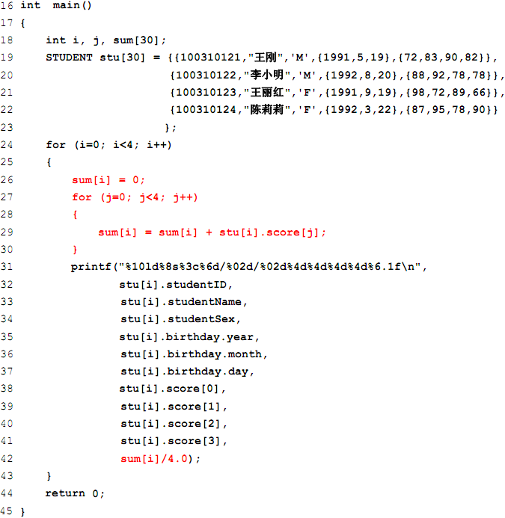
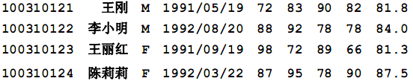
【例12.3】利用结构体数组计算每个学生的平均分

Slide 57
9.3 结构和数组
Example: 要将数组man中的 3 号元素赋值为：
“Zhangyiyuan”, ‘M’, 1999, 9, 13，
就可以使用下列语句：
strcpy( man[2].name, " Zhangyiyuan" );
man[2].sex = ‘M';
man[2].birthday.year = 1993;
man[2].birthday.month = 9;
man[2].birthday.day = 13;
  要将“Zhangyiyuan”改为“Zhangeryuan”：
man[2].name[5] = ‘e'; man[2].name[6] = ‘r';

Slide 58
9.3 结构和数组
Example: ：简单的密码加密程序。
最简单的加密过程是定义一张加密表。将需要加密的文字输入加密程序，程序根据加密表中的对应关系，可以很简单地将输入的明文加密后输出，表中未出现的字符则不变。
输入 | 输出 | 输入 | 输出 | 输入 | 输出 | 输入 | 输出
a | d | b | w | c | k | d | ;
e | i | i | a | k | b | ; | c
w | e

Slide 59
9.3 结构和数组
建立加密对照表
  struct table /* 定义结构 table */
  { char input; /* 成员 input 存输入的字符 */
  char output; /* 成员 output 存输出的字符 */
  };
  struct table translate[ ] =
  /* 外部结构数组translate并初始化 */
  { 'a','d', 'b','w', 'c','k',
  'd',';', 'e','i', 'i','a',
  'k','b', ';','c', 'w','e’
  }; /* 建立加密对照表 */

Slide 60
9.3 结构和数组
“struct table translate[ ] = {...}” 有三个作用：
  说明一个外部的结构数组translate；
  数组大小由给出的初始化数据决定；
  对结构数组进行初始化。程序中给出了数组初始化数据，所以结构数组translate有9个元素。
a
translate[0]
d
translate[1]
b
w
translate[2]
c
k
translate[3]
d
;
translate[4]
e
i
translate[5]
i
a
translate[6]
k
b
translate[7]
;
c
translate[8]
w
e

Slide 61
9.3 结构和数组
struct table { char input, output; };
struct table translate[ ]= {‘a’,‘d’, ‘b’,‘w’, ‘c’,‘k’, ‘d’,‘;’,‘e’,‘i’, ‘i’,‘a’, ‘k’,‘b’,
‘;’,‘c’, ‘w’,‘e’};
int main( )
{ char ch; int str_long, i;
str_long = sizeof(translate) / sizeof(struct table); /* 计算数组translate表中加密字符的对数 */
while ( (ch=getchar( )) != '\n’){
for(i=0; translate[i].input!=ch && i<str_long;i++)；
/* 查找当前字符在translate表中的位置 */
if (i<str_long) putchar (translate[i].output);
/*如果字符在translate表中，则对字符加密 */
else putchar (ch); /* 原样输出 */
}
}

Slide 62
9.3 结构和数组
Example: 分析程序运行结果
struct s
{ int x; int *y; };
int data[5] = {10,20,30,40,50};
struct s array[5]={100,&data[0], 200,&data[1],
300,&data[2], 400,&data[3], 500,&data[4] };
数组 array 的初始化状态如下：
array[0]
100
10
data[0]
array[1]
200
20
data[1]
array[2]
300
30
data[2]
array[3]
400
40
data[3]
array[4]
500
50
data[4]

Slide 63
Example ：分析程序运行结果。
int main ( )
  { int i=0; /* 说明变量i并赋初值 */
  struct s s_var; /* s_var: 一般的结构变量 */
  s_var = array[0]; /* 整体赋给s_var */
  printf ("%d\n", s_var.x);
  printf ("%d\n", *s_var.y);
  printf ("%d\n", array[i].x);
  printf ("%d\n", *array[i].y);
  printf ("%d\n", ++array[i].x);
  printf ("%d\n", ++ * array[i].y);
  printf ("%d\n", array[++i].x);
  printf ("%d\n", * ++ array[i].y);
  printf ("%d\n",(* array[i].y) ++);
  printf ("%d\n", * (array[i].y ++));
  printf ("%d\n", * array[i].y ++);
  printf ("%d\n", * array[i].y);
  }

Slide 64
程序各个printf语句中对数组操作的含义如下（i=0）：
① s_var.x 取s_var的成员x的值
② * s_var.y 取s_var的成员指针y所指的内容
③ array[i].x 取array[i]的x的值
④ *array[i].y 取array[i]的指针y所指的内容
100
10
100
10
s_var
100
100
array[0]
100
10
data[0]
100
10
array[1]
200
20
data[1]
array[2]
300
30
data[2]
array[3]
400
40
data[3]
array[4]
500
50
data[4]

Slide 65
⑤ ++ array[i].x
⑥ ++ * array[i].y
⑦ array[ ++i ].x
⑧ * ++ array[i].y
取array[i]的x的值，x加1后输出 101
取array[i]的y所指的内容加1输出 11
i先加1后取array[1]的成员x的值 200
将array[i]的指针y先加1后再取y所指的内容输出 30
i
1
0
array[0]
100
11
data[0]
101
100
10
10
array[1]
200
data[1]
200
20
array[2]
300
30
data[2]
30
array[3]
400
40
data[3]
array[4]
500
50
data[4]

Slide 66
⑨ (*array[i].y)++
⑩ * (array[i].y++)
⑪ * array[i].y ++
⑫ * array[i].y
取array[i]的指针y的内容，
输出 30，y的内容再加 1
取array[i]的指针y的内容，
输出 31，指针y再加 1
同 *(array[i].y++)，根据运算符的结合性，输出 40
输出 50
i
0
1
array[0]
101
11
data[0]
array[1]
200
20
data[1]
array[2]
300
30
data[2]
30
31
array[3]
400
40
data[3]
40
array[4]
500
50
data[4]
50

Slide 67
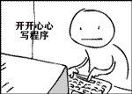
程序员的悲伤，有谁会懂？

Slide 68
Outline
引言
结构定义和引用
结构和数组
结构和指针
结构和函数
联合
枚举

Slide 69
9.4 结构和指针
结构与指针的关系:
  其一是将指针作为结构中的一个成员；
  其二是指向结构的指针（称为结构指针）。

Slide 70
9.4 结构和指针
结构指针说明的一般形式:
struct 结构类型名称 * 结构指针变量名；
Example： struct date * pdate, today;
pdate = &today;
声明两个结构类型为struct date的变量，指针变量pdate指向结构变量today。
pdate
today
year
month
day

Slide 71
9.4 结构和指针
通过指针访问结构中的成员
采用运算符“->”进行操作。
结构指针->成员名
“->”运算符优先级是最高的(15级)，从左至右结合
注：C语言中优先级为15的运算符有4种：
( ) [ ] . ->
通过结构指针pdate访问成员year的操作可以写成：
pdate -> year = 1977;
等价于：
today.year = 1977;
(* pdate).year = 1977; /* 必须加括号 */

Slide 72
Precedence (P) & Associativity (A)
运算符优先级列表 P&A table
Operators | PREC | ASSO |  | Operators | PREC | ASSO
() [ ] . -> | 15 | → |  | & | 8 | →
! ~ ++ -- - + & * (type) sizeof() | 14 | ← |  | ^ | 7 | →
 |  |  |  | | | 6 | →
* / % | 13 | → |  | && | 5 | →
+ - | 12 | → |  | || | 4 | →
<< >> | 11 | → |  | ? : | 3 | ←
< <= > >= | 10 | → |  | = op= | 2 | ←
== != | 9 | → |  | , | 1 | →

Slide 73
Example：用结构指针改写加密程序
struct table
{ char input, output;
};
struct table translate[ ]={’a’,’d’,’b’,’w’,’c’,’k’,'d',';',
'e','i',’i’,’a’,’k’,’b’,’;’,’c’,’w’,’e’}; /* 加密对照表 */
int main ( )
{ char ch;
struct table *p, *pend; /* p和pend是指向结构的指针 */
pend = &translate[sizeof(translate)/sizeof(struct table)-1];
/* pend 指向结构数组 translate 的最后一个元素 */
while ( ( ch = getchar( ) ) != '\n’){
for ( p=translate ; p->input!=ch && p!=pend; p++)；
if ( p->input==ch ) putchar ( p->output );
else putchar ( ch );
}
}

Slide 74
9.4 结构和指针
例：用结构表示学生的学号和成绩，编写程序，对班中30名学生按成绩进行排序，并输出排序后的学号、成绩和全班平均分。
struct stuinf
{ int stid; /* 学生学号 */
int score; /* 学生成绩 */
}stu [ STNUM ]; /* stu: 结构数组 */
struct stuinf * p[STNUM];
/* p: 由指向结构的指针构成的指针数组 */

Slide 75
9.4 结构和指针
若是5个学生的数据，则在完成初始化操作后，数组的关系如下：
p数组
stu数组
p数组
stu数组
p[0]
01
90
p[0]
01
90
p[1]
02
95
p[1]
02
95
p[2]
03
85
p[2]
03
85
p[3]
04
73
p[3]
04
73
p[4]
05
92
p[4]
05
92
算法分析：
  程序中使用结构数组stu，指针数组p;
  程序在结构数组和指针数组之间建立指针关系。
  程序中只用对指针数组进行排序，就可以实现对指向的成绩的排序（选择排序）。

Slide 76
#define STNUM 5
......
int main ( )
{ struct stuinf * ptemp, * p[STNUM];
int i,j,k,sum=0;
for ( i=0; i<=STNUM-1; i++ )
{ scanf ("%d%d", &stu[i].stid, &stu[i].score);
p[i]=&stu[i]; sum += stu[i].score;
}
for ( i =0; i < STNUM-1; i++ )
{ k = i;
for ( j = i; j <= STNUM-1; j++ )
if ( p[k]->score < p[j]->score ) k=j;
if ( k != i )
{ ptemp = p[i]; p[i]=p[k]; p[k]=ptemp; }
}
for (i=0; i<=STNUM-1; i++)
printf("%d,%d\n", (*p[i]).stid, p[i]->score);
printf ("average score = %d\n", sum/STNUM);
}

Slide 77
Example：分析程序的运算结果
struct s
{ int x, *y; /* y: 结构中的成员是指向整型的指针 */
} * p; /* p: 指向结构的指针 */
int data[5]={10,20,30,40,50}; /* data: 整型数组 */
struct s array[5] = {100,&data[0],200,&data[1],
300,&data[2],400,&data[3],500,&data[4]
}; /* array: 结构数组 */
int main ( )
{ p = array; /* 指针p指向结构数组的首地址 */
printf ("%d\n", p->x); printf ("%d\n", (*p).x);
printf ("%d\n", *p->y); printf ("%d\n", *(*p).y);
printf ("%d\n", ++p->x);
}

Slide 78
Example：分析程序的运算结果（cont.）
结构数组 array 的初始化后的状态如下:
p
array[0]
101
10
data[0]
100
100
10
array[1]
200
20
data[1]
array[2]
300
30
data[2]
array[3]
400
40
data[3]
array[4]
500
50
data[4]
① p->x
② (*p).x
③ *p->y
④ *(*p).y
⑤ ++ p->x
取结构指针p指向的结构的成员x的值，输出 100
取结构指针p的内容所指的成员x的值，输出 100
取结构指针p的指针成员y所指的内容，输出 10
取指针p的内容的指针成员y的内容，输出 10
p所指的 x 加1，x先加1后再输出 101。p不加1
*p->y 等于 *（p->y）, *(*p).y 等于 *((*p).y)

Slide 79
9.4 结构和指针
指针运算与++运算规律小结:
由运算符的优先级和结合性决定++操作的对象；
由++的前缀/后缀形式，决定操作的时机。
++p->x p->x++
++ * p->y * ++ p->y *(++p)->y
* p->y ++ * (p->y) ++ * p ++ ->y

Slide 80
9.4 结构和指针：链表基础
常见问题
如何说明不定长度的数组？
int n;
scanf("%d", &n);
int array[n];
数组：不能进行动态说明。
解决方案
采用可变长的动态结构保存不定长数据。

Slide 81

问题的提出
下面的结构是什么意思？
  struct temp
  {
  int data;
  struct temp pt;
  };
VC下的错误提示：
  'pt' uses undefined struct 'temp'
下面的结构是什么意思呢？
  struct temp
  {
  int data;
  struct temp *pt;
  };
结构体声明时不能包含本结构体类型成员，系统将无法为这样的结构体类型分配内存
可包含指向本结构体类型的指针变量

Slide 82


动态数据结构——单向链表
链表（Linked Table）:线性表的链式存储结构
  特点：用一组任意的存储单元存储线性表的数据；存储单元可以是连续的，也可是不连续的
  struct Link
  {
  int data;
  struct Link *next;
  };
head
data
next
data
next
data
next
data
NULL

Slide 83
链表的定义
链表（Linked table）:线性表的链式存储结构
  为表示每个元素与后继元素的逻辑关系，除存储元素本身信息外，还要存储其直接后继信息
  struct Link
  {
  int data;
  struct Link *next;
  };
两部分信息组成一个节点
head
data
next
data
next
data
next
data
NULL

Slide 84
链表的定义
链表（Linked Table）:线性表的链式存储结构
  为表示每个元素与后继元素的逻辑关系，除存储元素本身信息外，还要存储其直接后继信息
  struct Link
  {
  int data;
  struct Link *next;
  };
数据域：存储数据元素信息
指针域：存储直接后继的节点信息
head
data
next
data
next
data
next
data
NULL
n个节点链接成一个链表（因为只包含一个指针域，故又称线性链表或单向链表）

Slide 85
9.4 结构和指针：链表基础
链表是一种重要的数据结构。它通过指针（链）将一组节点链接在一起，动态分配存储。
结点包括两部分：信息和链接结点的指针。
例如：使用结点描述一个学生的信息（姓名）
struct node {
char name [20] ;/* 信息 */
float score;
struct node * link ;/* 指针 */
};

Slide 86
表头节点
数据
指针
表头指针
a₁
a₂
a₃
……
a_{n-1}
a_{n}
NULL
链表的组成
表头指针: 指向链表的开始，每个链表都必须有。
表头结点：链表的第一个节点不保存信息。
结点：保存数据和指针（指向其他结点）。
尾结点：尾节点的指针置为‘\0’(NULL)。

Slide 87
9.4 结构和指针：链表基础
跟链表相关的操作：
建立链表
计算链表长度
链表节点引用
插入链表节点
删除链表节点

Slide 88

9.4 结构和指针：链表基础
定义结点的结构，声明表头指针
根据需要保存的信息来定义结点的结构。
定义描述学生（姓名/住址/电话）的结点：
typedef struct node
{ char name[20],address[20],phone[15];
struct node * link; // 指针
} NODE ; // 定义节点NODE
NODE * head; // 声明结构指针变量head
typedef struct node * PNODE;
PNODE head; // 声明结构指针变量head
另一种方法

Slide 89
建立表头结点：申请存储空间
NODE * p, * head;
p = ( NODE * ) malloc( sizeof(NODE) );
// 申请表头结点
p -> link = NULL; // 将表头结点的link置为NULL
head = p; // head指向表头结点 p
P指向当前链表的最后 一个结点
表头指针
p
表头结点
Head node
NULL
head = ( NODE * ) malloc( sizeof(NODE) );
head -> link = NULL; // 将表头结点的link置为NULL

Slide 90
从表头开始将数据结点插入到链表中（插入第一个数据结点）
NODE * p;
p = (NODE *)malloc( sizeof(NODE) ); //申请结点
gets( p->name ); // 数据存入结点
p->link = head->link; // ① 修改结点指针
head->link = p; // ② 插入到表头
p
Head node
NULL
name
NULL
头指针
表头结点
数据结点

Slide 91
在链头插入数据结点（插入下一个数据结点）
p = ( NODE * ) malloc( sizeof(NODE) ) ;
gets( p->name );
p->link = head->link; // ① 修改结点指针
head->link = p; // ② 插入到表头
p
name2
X
name1
NULL
头指针
表头结点
数据结点
name2
name1
NULL
头指针
表头结点

Slide 92
将结点插入到链表的链头（程序）
调用create函数时，已经建立好表头结点。
head = ( NODE * ) malloc( sizeof(NODE) );
head->link = NULL; // head指向头结点
void create( NODE * head, int n ) //建n个结点
{ NODE * p;
for ( ; n>0 ; n-- )
{ p = ( NODE * ) malloc( sizeof( NODE ) );
gets( p->name );
p->link = head->link; // ① 修改结点指针
head->link = p; // ② 插入到表头
}
}

Slide 93
访问链表中全部数据结点
void output( NODE * head )
{ NODE * p;
p = head->link; // 指向第一个数据结点
while ( p != NULL )
{ puts( p->name ); // 输出结点数据
p = p->link; // p 指向下一结点
}
}
NULL
头指针
表头结点
Head node
name
…
name
NULL
头指针
表头结点
数据结点1
数据结点n

Slide 94
求链表长度：链表中所包含的数据结点的数量
int length( NODE * head )
{ int len;
NODE * p;
for ( len=0, p=head->link; p!=NULL; ++len )
p = p->link; // p 指向下一个结点
return ( len );
}
p
NULL
头指针
表头结点
p
p
p
Head node
name
…
name
NULL
头指针
表头结点
数据结点1
数据结点n

Slide 95
在第 i 个结点的后面插入新结点：基本原理
  定位：指针 q 指向第 i 个结点，指针 p 指向需要插入的结点
  链接后面指针：p->link = q->link;
  链接前面指针：q->link = p;
q
X
D3
D2
D1
D0
NULL
p
D

Slide 96
删除第 i 个结点：基本原理
  定位：指针 q 指向第 i-1 个结点，指针 p 指向被删除的结点
  摘链：q->link = p->link ;
  释放 p结点：free( p );
X
D3
D2
D1
D0
NULL
头指针
头结点
数据结点
数据结点i-1
数据结点i
数据结点
q
p

Slide 97
在链表中删除第 i 个结点（程序）
void delete_node( NODE * head, int i )
{ NODE * q， * p; int n=0;
for ( q=head; n<i-1 && q->link!=NULL; ++n )
q = q->link; // ① 定位
if ( i>0 && q->link != NULL )
{ p = q->link; // p 指向被删除结点
q->link = p->link; // ② 摘链
free( p ); // ③ 释放 p结点
}
}
特殊情况
指定位置 i 超长；
删成空链表
q
p
NULL
x
D0
NULL
head
表头结点
数据结点

Slide 98
-1
Dn
D1
D0
NULL
head
表头结点
数据结点
数据结点
数据结点
数据结点
有表头结点的单向链表
Dn
D1
D0
NULL
head
数据结点
数据结点
数据结点
数据结点
数据结点
无表头结点的单向链表
-1
Dn
D1
D0
head
表头结点
数据结点
数据结点
数据结点
数据结点
有表头结点的单向环表
Dn
D1
D0
head
数据结点
数据结点
数据结点
数据结点
数据结点
无表头结点的单向环表

Slide 99
例：著名犹太历史学家 Josephus有过以下的故事：在罗马人占领乔塔帕特后，39 个犹太人与Josephus及他的朋友躲到一个洞中，39个犹太人决定宁愿死也不要被敌人抓到，于是决定了一个自杀方式，41个人排成一个圆圈，由第1个人开始报数，每报数到第3人该人就必须自杀，然后再由下一个重新报数，直到所有人都自杀身亡为止。然而Josephus 和他的朋友并不想遵从。首先从一个人开始，越过k-2个人（因为第一个人已经被越过），并杀掉第k个人。接着，再越过k-1个人，并杀掉第k个人。这个过程沿着圆圈一直进行，直到最终只剩下一个人留下，这个人就可以继续活着。问题是，一开始要站在什么地方才能避免被处决？Josephus要他的朋友先假装遵从，他将朋友与自己安排在第16个与第31个位置，于是逃过了这场死亡游戏。（摘自百度百科）

Slide 100
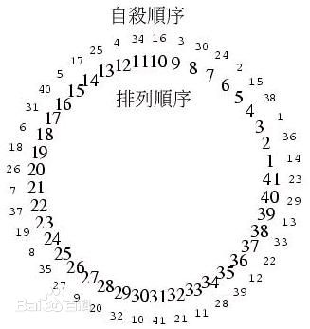

Slide 101
Example : Joseph problem (约瑟夫问题).
这是十七世纪的法国数学家加斯帕在《数目的游戏问题》中讲的一个故事：15个基督教徒和15个异教徒在海上遇险，必须将一半的人投入海中，其余的人才能幸免于难，于是想了一个办法：30个人围成一个圆圈，从第一个人开始依次报数，每数到第 9 个人就将他扔入大海，如此循环进行直到仅余 15 人为止。问怎样排法，才能使每次投入大海的都是异教徒。

Slide 102
Example : Joseph problem (约瑟夫问题)(cont.)
题目中30个人围成一圈，因而启发我们用一个循环的链来表示。可以使用结构数组来构成一个循环链。
结构中有两个成员：其一为指向下一个人的指针，以构成环形的链；其二为该人是否被扔下海的标记，为1表示还在船上。
从第一个人开始对还未扔下海的人进行计数，每数到9时，将结构中的标记改为0，表示该人已被扔下海了。这样循环计数直到有15个人被扔下海为止。

Slide 103
用链表的方法对约瑟夫问题进行编程
算法分析与设计
首先定义链表数据结构
struct node {
int no;
struct node * next;
};
期望建立的原始链表形式
1
2
…..
29
30
Header pointer
Head node

Slide 104
int main( )
{ int i, k; struct node *head, *p, *q;
head = (struct node *)malloc(sizeof(struct node));
head->no = -1;
head->next = head;
x
-1
30
29
head
表头
p
p
for ( i=30; i>0; i-- )
{ p = (struct node *)malloc(sizeof(struct node));
p->no = i;
p->next = head->next;
head->next = p;
}
p
-1
1
2
...
29
30
head
表头
数据结点
数据结点
数据结点
数据结点

Slide 105
p
-1
1
2
...
29
30
head
表头
数据结点
数据结点
数据结点
数据结点
while ( p->next != head ) // 遇到表头结点终止循环
p = p->next;
p
-1
1
2
...
29
30
head
表头
数据结点
数据结点
数据结点
数据结点
p->next = head->next; // p的指向要跳过表头节点
p
-1
1
2
...
29
30
head
表头
数据结点
数据结点
数据结点
数据结点

Slide 106
p
-1
1
2
...
29
30
head
表头
数据结点
数据结点
数据结点
数据结点
for ( i=0; i<15; i++ ) // 15人出列
{
for ( k=1 ; k<9 ; k++ ) // 报数到 9 为止
p = p->next;
q = p->next; // p的下一个结点出列
p->next = q->next; // 跳过要出列的结点
printf("%3d", q->no); // q 结点的编号
free(q); // 释放 q 结点
}

Slide 107
int main( )
{ int i, k; struct node *head, *p, *q;
head = (struct node *)malloc(sizeof(struct node));
head->no = -1;
head->next = head;
for ( i=30; i>0; i-- ) /* 生成循环链表 */
{ p = (struct node *)malloc(sizeof(struct node));
p->next = head->next; p->no = i; head->next = p;
}
printf("\nThe original circle is :");
while ( p->next != head ) /* 循环链跳过表头结点 */
p = p->next;
p->next = head->next; /* p 指向 30 */
for ( i=0; i<15; i++ )
{ for ( k=1 ; k<9 ; k++ )
p = p->next;
q = p->next; /* p 的下一个结点是要出列的结点 */
p->next = q->next; /* 循环链表跳过要出列的结点 */
printf(“%3d”, q->no); /* 输出 q 结点的编号 */
free(q); /* 释放 q 结点 */
}
}

Slide 108
作业50：链表排序
对于输入的 n 个数据 num 进行排序，要求将输入的数据按 num 升序建立带有表头结点的链表，且链表中不能有重复的数据。
现在已经给出结点定义和程序框架，包括 main 函数和链表输出函数 outlist，请编写函数 sortlist 完成链表排序功能。
函数原型 sortlist( PNODE h, int num ) 的参数含义如下：
h ：单链表的头指针
num ：新输入的需要插入链表中的数据

Slide 109
/* PRESET CODE BEGIN - NEVER TOUCH CODE BELOW */
#include "stdio.h"
#include "stdlib.h"
struct node
{ int data;
struct node * next;
} ;
typedef struct node NODE;
typedef struct node * PNODE;
void outlist( PNODE );
int main ( )
{ int num=1;
PNODE head;
head = (PNODE)malloc( sizeof(NODE));
head->next = NULL;
head->data = -1;
while ( num!=0 )
{ scanf("%d", &num);
if ( num!=0 )
sortlist( head, num);
}
outlist( head );
return 0;
}

Slide 110
void outlist( PNODE head )
{ PNODE p;
p = head->next;
while ( p != NULL )
{ printf("%d\n", p->data);
p = p->next;
}
}
/* This is an example for list. Please programme your code like it.
sortlist( PNODE h, int num )
{ PNODE p;
p = (PNODE)malloc( sizeof(NODE) );
p->data = num;
p->next = h->next;
h->next = p;
}*/

Slide 111
sortlist( PNODE h, int num )
{ PNODE p = h, n;
n = (PNODE)malloc(sizeof(NODE));
n->data = num;
while (p->next != NULL && p->next->data < n->data) p = p->next;
if (p->next != NULL && p->next->data == n->data) return;
if (p->next == NULL)
{ p->next = n;
n->next = NULL; }
else {n->next = p->next; p->next = n; }
}

Slide 112
作业：【字符】压缩文本文件
一种压缩文本文件（假设文件中不包含数字）的方法如下：
1. 原始文本文件中的非字母的字符，直接拷贝到压缩文件中；
2. 原始文件中的词（全部由字母组成），如果是第一次出现，则将该词加入到一个词的列表中，并拷贝到压缩文件中；否则该词不拷贝到压缩文件中，而是将该词在词的列表中的位置拷贝到压缩文件中。
3. 词的列表的起始位置为 1 。 词的定义为文本中由大小写字母组成的最大序列。大写字母和小写字母认为是不同的字母，即 abc 和 Abc 是不同的词。词的例子如下： x-ray 包括两个词 x 和 ray；mary's 包括两个词 mary 和 s；a c-Dec 包括三个词 a 和 c 和 Dec 编写一个程序，输入为一组字符串，输出为压缩后的文本。

Slide 113
作业：【字符】压缩文本文件
输入：
输入为一段文本，可以假设输入中不会出现数字、每行的长度不会超过 80 个字符，并且输入文本的大小不会超过 10M。
例：
输出：
压缩后的文本。
Please, please do it--it would please Mary very,
very much.
Thanks
Please, please do it--4 would 2 Mary very,
7 much.
Thanks

Slide 114
#include<stdio.h>
#include<stdlib.h>
#include<string.h>
int main()
{
char table[2500][30];
char in[150];
char out[150];
char tid[30];
int i=0,j=0,k,r,o=0;
int flag=0;//flag表示是否出现重复单词，0为否，1为是
while(gets(in))
{
for(k=0;(k<=80);k++)
{
if(((in[k]>='a')&&(in[k]<='z'))||((in[k]>='A')&&(in[k]<='Z')))
{
table[i][j] = in[k];
j++;
}
else if(j>0)
{
table[i][j] = '\0';
//读完一个单词，判断在table里面出现过吗？
flag = 0;
for(r=0;r<i;r++)
{
//如果单词重复
if( 0==strcmp(table[r],table[i]) )
{
sprintf(tid,"%d",r+1); //拷贝单词序号进out
strcpy(&out[o],tid);
o = o+strlen(tid);
out[o] = in[k];
o++;
table[i][0]='\0'; //从table中抹去
flag = 1;
j=0;
break;
}
}
if(0 == flag)//如果单词不重复
{
strcpy(&out[o],&table[i][0]);
o=o+j;
out[o] = in[k];
o++;
i++;j=0;//开始table的下一个单词的存储
}
}
else if(j==0)
{
//没读近新词,拷贝空格和符号到out
out[o] = in[k];
o++;
}
if(in[k]=='\0')
break;
}
printf("%s\n",out);
out[0]='\0';
o=0;
}
}

Slide 115
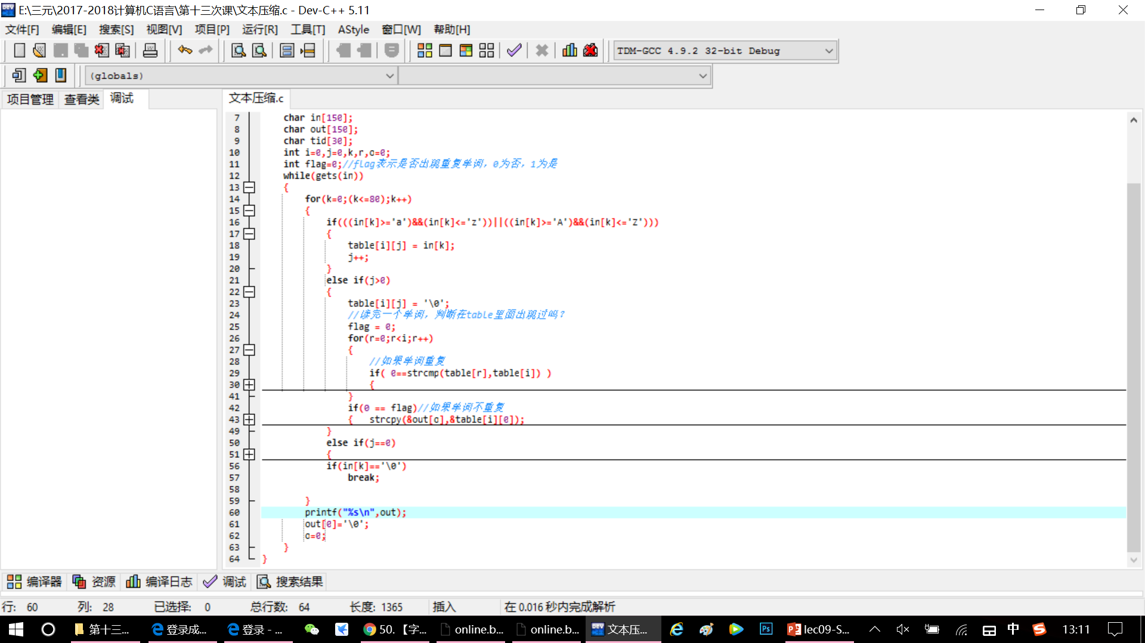

Slide 116
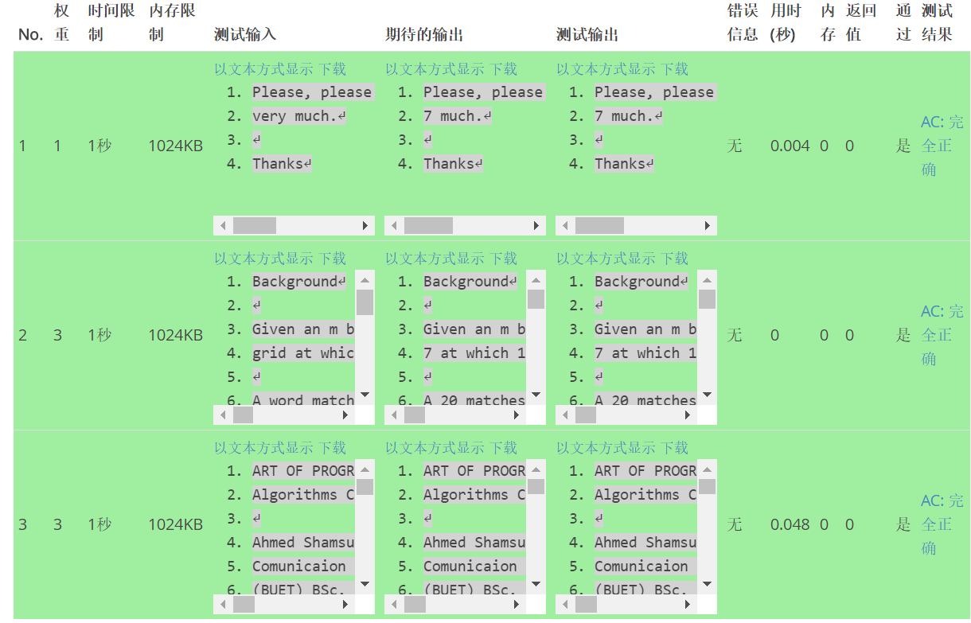

Slide 117
Outline
引言
结构定义和引用
结构和数组
结构和指针
结构和函数
联合
枚举

Slide 118
9.5 结构与函数
结构与函数的关系:
  向函数中传递结构的成员；
  在函数之间传递整个结构；
  向函数传递结构的地址（指针）。

Slide 119
9.5 结构与函数
向函数中传递结构的成员:
在函数中传递结构成员的方法与传递简单变量的方法相同：
在函数之间传递成员的值；
在函数之间传递成员的地址。
Example:
printf("%d", man.birthday.year);
// 传递结构成员的值
scanf("%d", &man.birthday.year);
// 传递结构成员的地址

Slide 120
9.5 结构与函数
在函数之间传递整个结构
将结构作为整体，在函数之间传递
  将结构变量作为形参；
  函数的返回值为一个结构类型。

Slide 121
Example：利用结构变量求解两个复数之积。
①、(3+4i)×(5+6i) ②、(10+20i)×(30+40i)
struct complx
{ int real, im; /* real:复数的实部, im:复数的虚部 */
};
struct complx cmult ( za, zb ) /* 返回值为结构类型 */
struct complx za, zb; /* 形参为结构类型 */
{ struct complx w;
w.real = za.real * zb.real - za.im * zb.im;
w.im = za.real * zb.im + za.im * zb.real;
return ( w ); /* 返回结果，为结构 */
}

Slide 122
例：利用结构变量求解两个复数之积
void cpr(za,zb,z) /* 输出复数za×zb=z */
struct complx za, zb, z; /* 形式参数为结构类型 */
{printf("(%d+%di)*(%d+%di)=", za.real, za.im, zb.real, zb.im);
printf("(%d+%di)\n", z.real, z.im);
}
main( )
{static struct complx za = { 3, 4 };
static struct copmlx zb = { 5, 6 };
struct complx z, x, y;
struct complx cmult( ); //声明函数cmult
void cpr( ); //声明函数cpr
z = cmult( za, zb );
cpr( za, zb, z );
x.real = 10; x.im = 20; y.real = 30; y.im = 40;
z = cmult( x, y );
cpr( x, y, z );
}

Slide 123
9.5 结构与函数
向函数传递结构的地址
向函数中传递结构的地址要将函数的形式参数定义为指向结构的指针。
在调用时要使用结构的地址作为实际参数。
struct book
  { char name[20];
  float price;
  };
sortbook( term, pbook, count )
  struct book term; /* 形参：结构变量term */
  struct book * pbook;
  /* 指向结构数组首元素的指针pbook */
  int count;

Slide 124
例：输入10本书的名称和单价，按照单价排序。使用插入排序算法。
  插入排序的基本思想是：在数组中，有 N 个已经从小到大排好序的元素，要加入 1个新的 元素时，可以从数组的第1个元素开始，依次与新元素进行比较。
  当数组中首次出现第i个元素的值大于新元素时，则新的元素就应当插在原来数组中的第i-1个元素与第i个元素之间。此时可以将数组中第i个元素之后(包括第i个元素)的所有元素向后移动 1个 位置，将新元素插入，使它成为第i个元素。这样就可以得到已经排好序的 N+1个 元素。

Slide 125
例：输入10本书的名称和单价，按照单价排序。
#define NUM 10
struct book
{ char name[20];
float price;
};
main( )
{ struct book term, books[ NUM ];
int count;
for ( count=0; count<NUM; )
{ printf("Enter book name and price. book %d=", count+1 );
scanf("%s%f", term.name, &term.price);
sortbook( term, books, count++ ); /* 插入排序 */
}
printf("-------- BOOK LIST---------\n");
for ( count=0; count<NUM; count++ )
printbook( &books[ count ] ); /* 输出 */
}

Slide 126
sortbook( term, pbook, count )
struct book term; /* 形参：结构变量term */
struct book * pbook; /* 指向结构数组首元素的指针 */
int count; /* 数组中已存入count个有序元素 */
{ int i;
struct book *q, * pend = pbook;
for ( i=0; i<count; i++, pend++ ) ；
for ( ; pbook<pend; pbook++ )
if ( pbook->price > term.price ) break;
for ( q = pend-1; q>=pbook; q-- )
*(q+1) = *q;
* pbook = term; /* 在pbook处插入新元素term */
}
printbook( struct book * pbook )
{ printf("%-20s%6.2f\n", pbook->name, pbook->price );
}

Slide 127
Outline
引言
结构定义和引用
结构和数组
结构和指针
结构和函数
联合
枚举

Slide 128
9.6 联合
问题：如何记录如下表格的信息？
婚姻状况
姓名name
性别
sex
年龄
age
未婚
已婚
离婚
婚姻状况
标记
配
偶
子
女
年
月
日

Slide 129
9.6 联合
联合的一般定义形式
union 联合类型名
{
数据类型 成员名1;
数据类型 成员名2;
…….
数据类型 成员名n;
};
Example:
union u_type /* 定义联合类型u_type */
{ char ch;
int i;
long li;
}cnvt，*pcnvt; /* 说明联合类型的变量 */

Slide 130
9.6 联合
联合类型占用内存情况
联合类型的变量占用内存空间的大小等于成员分量中最长的成员分量所占用内存的长度。
对于联合变量 cnvt，在TC编译环境下，内存占用情况如图：
cnvt
成员ch
成员i
成员li
占用4个字节

Slide 131
9.6 联合
union number
{
short x;
char ch;
float y;
};
语法规则基本和struct一样
与struct不同之处
  x、ch和y处于同样的地址
  sizeof(union xx)取决于占空间最多的成员变量
1000H

Slide 132
Some Rules and Facts about Union
把情形互斥但又逻辑相关的多种不同类型的变量组织在一起的用户自定义的数据类型
同一内存单元在每一瞬时只能存放其中一种类型的成员；并非同时都起作用
起作用的成员是最后一次存放的成员
不能作为函数参数

Slide 133
Union example(互斥)
struct person
{
char name[20];
char sex;
int age;
union
{
int single;
struct
{
char spouseName[20];
int child;
}married;
struct date divorcedDay;
}marital;
int marryFlag;
};
婚姻状况
姓名name
性别
sex
年龄
age
未婚
已婚
离婚
婚姻状况
标记
配
偶
子
女
年
月
日

Slide 134
9.6 联合
联合与结构的异同
  联合与结构都是由多个成员组成的一个整体；
  联合与结构在定义、说明和使用（成员引用、指针）上十分相似。
  结构：多个成员分量分别占用不同的存储空间构成一个整体；成员分量之间是相互独立的，所进行的各种操作互不影响。
  联合：多个成员分量共同占用同一存储空间；成员分量之间是相互联系的，所进行的操作相互依赖。

Slide 135
例：下列程序的输出是什么？
union utype{
long i;
int k;
char ii;
char s[4];
} mix;
void main ( )
{
mix.i=0x12345678;
printf (“mix.i=%lx\n”, mix.i);
printf ("mix.k=%x\n", mix.k);
printf ("mix.ii=%x\n", mix.ii);
printf ("mix.s[0]=%x\t mix.s[1]=%x\n", mix.s[0], mix.s[1]);
printf ("mix.s[2]=%x\t mix.s[3]=%x\n", mix.s[2], mix.s[3]);
}

Slide 136
9.6 联合
Union variable storage： mix.i=0x12345678
address
mix
ii
k
i
s
0x78
0x78
0x78
0x78
s[0]
0x56
0x56
0x56
s[1]
0x34
0x34
s[2]
0x12
0x12
s[3]
mix.i
mix.k
mix.ii
mix.s[0]
mix.s[1]
mix.s[2]
mix.s[3]
= 12345678
= 5678
= 78
= 78
= 56
= 34
= 12

Slide 137
Outline
引言
结构定义和引用
结构和数组
结构和指针
结构和函数
联合
枚举

Slide 138
9.7 枚举
枚举类型定义形式
enum 枚举类型名 {枚举值表} ;
Example:
enum WeekDay {Sun, Mon, Tue, Wed, Thu, Fri, Sat};
// 定义枚举类型WeekDay
enum WeekDay day;
//声明枚举变量day
注意：Sun，Mon，Tus，Wed...等称为枚举常量。
它们的值是必须为整型常量，可以根据需要在定义的时候进行指定。若没有指定枚举常量值，系统自动按照0、1、2...的顺序进行赋值。

Slide 139
9.7 枚举
若枚举定义为：
enum WeekDay {Sun, Mon, Tue, Wed, Thu, Fri, Sat};
则各成员的枚举值为：
Sun=0 Mon=1 Tue=2 Wed=3
Thu=4 Fri =5 Sat =6
若枚举定义为：
enum WeekDay {Sun=7, Mon, Tue=4, Wed=0, Thu, Fri, Sat};
则各成员的枚举值为：
Sun=7 Mon=8 Tue=4 Wed=0
Thu=1 Fri =2 Sat =3

Slide 140
枚举变量的引用
给枚举变量赋值：
day1 = 5 ;
day1 = ( enum WeekDay ) 5 ;
在两个枚举变量之间进行比较、在单个变量和枚举变量间进行比较、或者在枚举变量和整数之间进行比较：
enum WeekDay {Sun, Mon, Tue, Wed,Thu, Fri, Sat}; enum WeekDay day1, day2;
if (day1 == day2) {…}
or if (day1 > Mon) {…}
or for (i=Sun; i<=Sat; i++) {…}
X
本节内容请大家自学！

Slide 141
TERMS
structure 结构
Union 联合
Enumeration 枚举
Member 成员
Compound data type 复合数据类型

Slide 142
Thank you!
Q & A

